Slide 1

基于网络的校园招聘数据挖掘
与个性化推荐
中期答辩
^{王慧琴}
^{计算机应用技术}

Slide 2

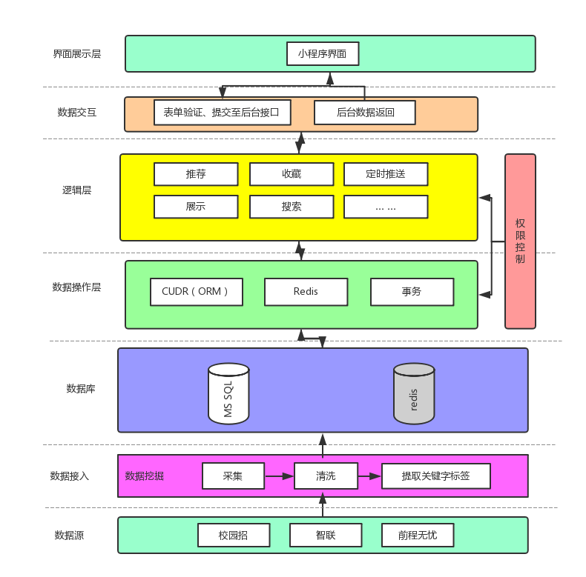
架构设计

Slide 3
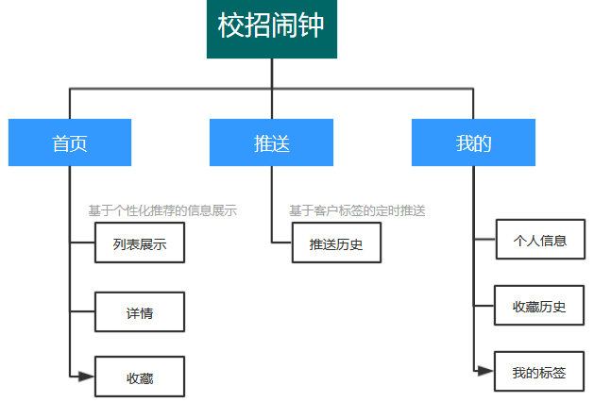
核心模块

Slide 4
开发进度规划
步骤 | 1 | 2 | 3 | 4 | 5 | 6
数据接入
前端界面开发
后台模块及接口开发
个性化推荐部分开发
8月
9月
10月-1月
1月-3月

Slide 5
数据库设计
01
02
03
04
用户表
招聘信息表
收藏记录表
搜索记录表
主要包含用户id、昵称、年龄、性别、专业、用户标签等字段
主要包含公司、城市地区、职位标签、薪资、招聘要求、有效时间、创建时间等字段
主要包含用户id、专业、收藏标签、创建时间等字段
主要包含用户id字段，搜索标签字段、搜索次数和搜索时间字段
05
06
06
浏览记录表
常量表
定时任务记录表
主要包含用户id、浏览招聘信息id、职位标签、创建时间字段
主要存储城市及地区、职位等常量
主要包含接收用户id、招聘信息id、发送时间等字段

Slide 6
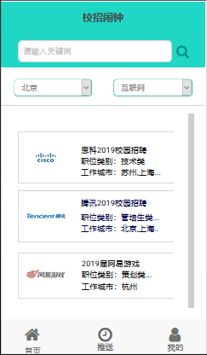
界面设计
首页
首页展示了基于用户行为而推荐的最新校招信息，主要来自用户搜索、收藏、浏览行为
功能点：
搜索招聘信息
按城市地区、职业筛选信息
列表展示招聘信息

Slide 7
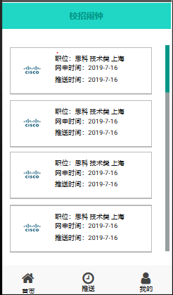
界面设计
推送记录页
推送记录页展示了通过微信服务提醒接口推送给符合用户标签的最新招聘信息
功能点：
推送记录展示
定时查询是否有符合条件的招聘信息

Slide 8
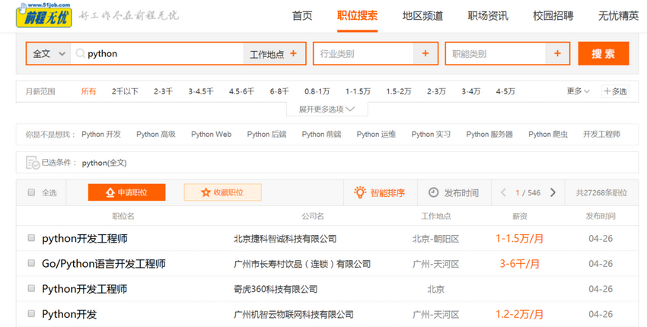
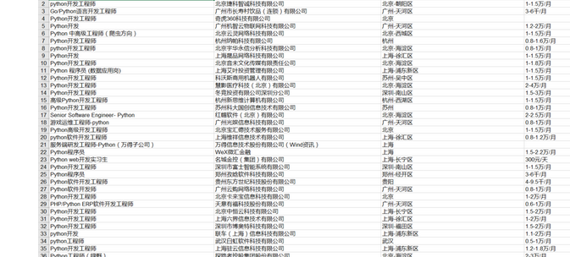
爬取前程无忧数据

Slide 9
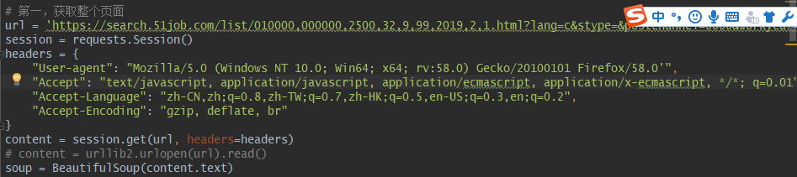
数据采集流程
采用基于python的Beautifulsoup
Request填充浏览器请求头后发送get请求，得到网页内容
分析网页结构
通过正则匹配得到所需数据内容

Slide 10
个性化推荐
5% (权重)
30% (权重)
用户浏览
用户搜索
15% (权重)
50% (权重)
最新信息
用户收藏
“千人千面 ”

Slide 11
个性化推荐
基于内容的过滤推荐算法
KNN 根据item的属性向量计算得到用户u对这k个item的喜好程度来判断其对此新item的喜好程度
具体过程：
1. 计算已知类别数据集中的点与当前点之间的距离；（采用余弦相似度）
2. 按照距离递增次序排序；
3. 选择与当前距离最小的k个点；
4. 确定前k个点所在类别的出现概率
5. 返回前k个点出现频率最高的类别作为当前点的预测分类。
衰减机制

Slide 12

THANKYOU
感谢观看

